Slide 1

5월 9일 meeting
image Segmentation
조민준
Page 01

Slide 2
글씨체
글씨체
글씨체
글씨체
CONTENTS
COMPANY
01.
02.
라벨링
모델링 진행 상황
Page 02

Slide 3
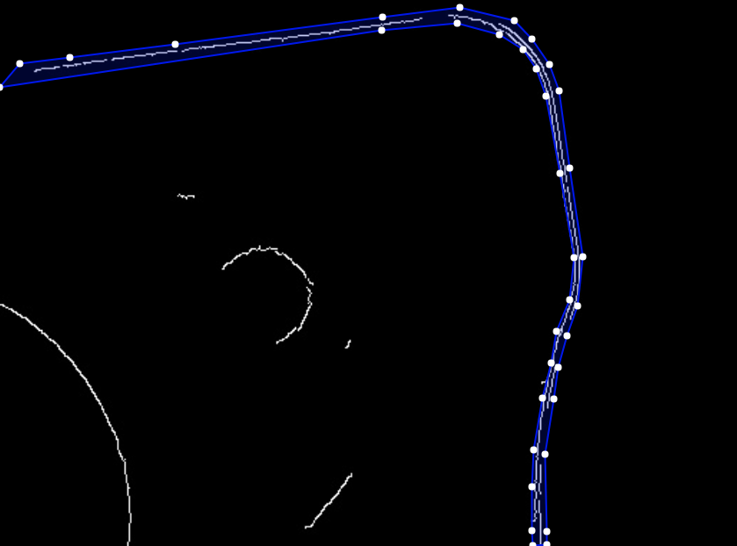
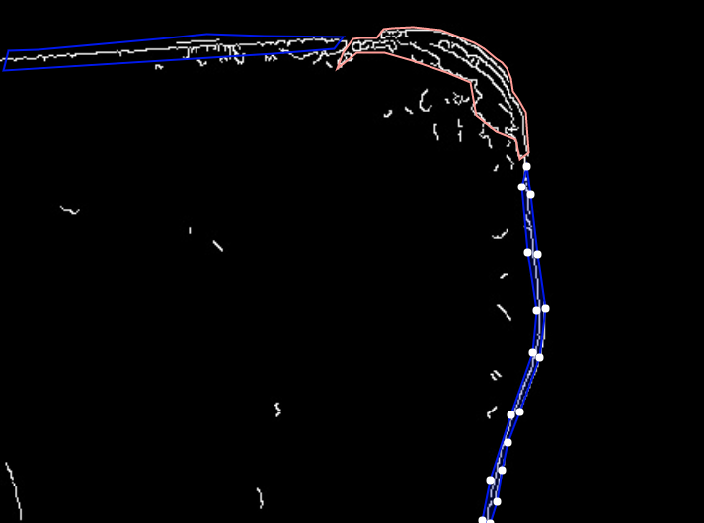


글씨체
글씨체
글씨체
PART1 ㅣ라벨링
글씨체
라벨링
COMPANY
마모가 되지 않은 tool의 라벨링
마모된 tool의 라벨링

Slide 4
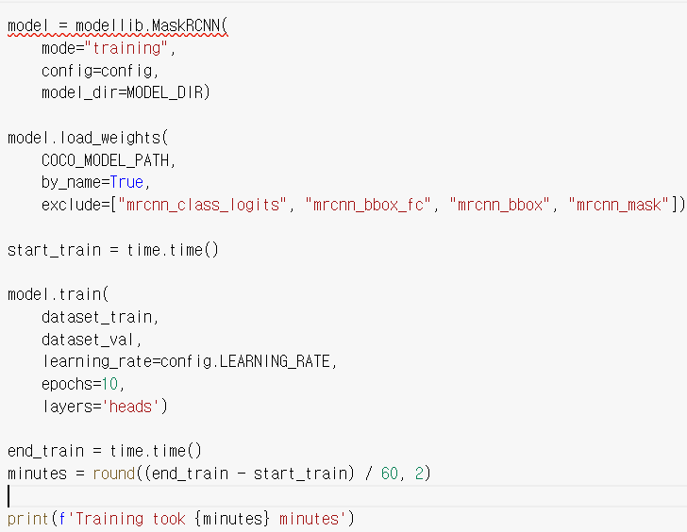
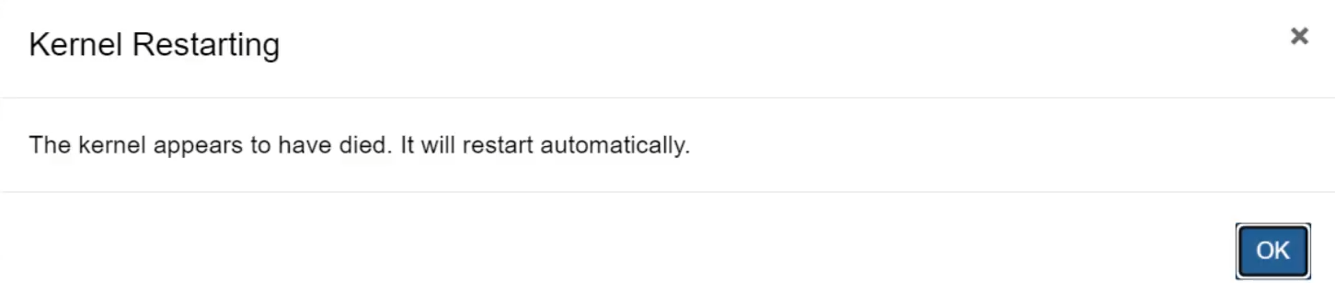
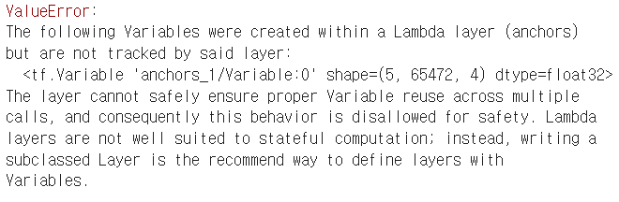
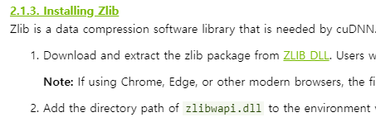
글씨체
글씨체
글씨체
PART2 ㅣ모델링 진행상황
글씨체
저번 모델링 문제점
COMPANY
현재 케라스와 텐서플로우와 Mask RCNN의 버전 에러로 인한 에러가 있었으나 지금은 버전을 다운그레이드하여 에러를 수정하였음.
학습 과정중에서 메모리가 부족해, 커널이 죽는 상황이 발생
모델 경량화 및 컴퓨터를 변경하여 해봤어도 커널이 죽는 상황이 지속적으로 발생.
Zlibwapi.dll을 설치하여 이를 해결

Slide 5
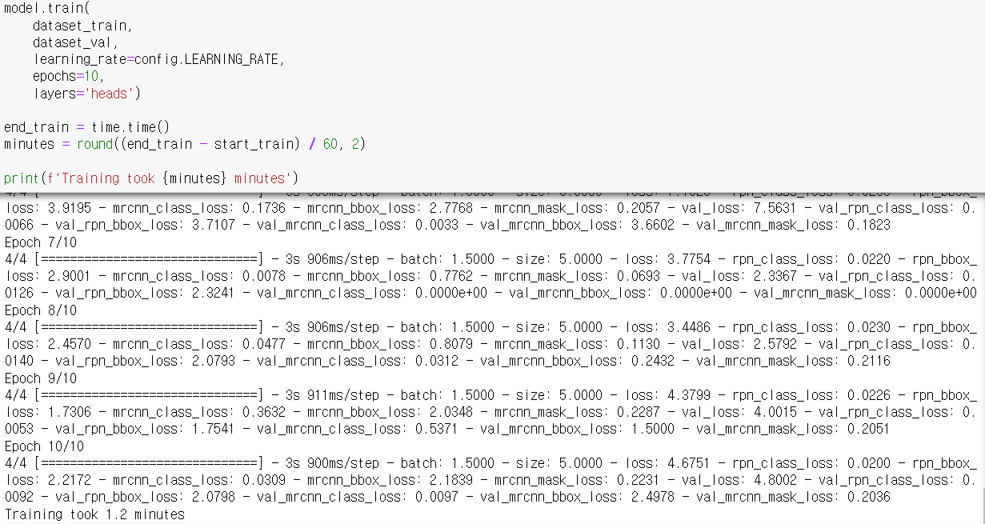
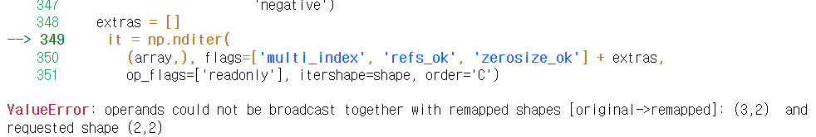
글씨체
글씨체
글씨체
PART2 ㅣ모델링 진행상황
글씨체
진행사항 및 목표
COMPANY
에러 해결후 모델학습하는 과정에서는 문제점이 발생하지 않음.
하지만 학습이 완료된 후 이미지를 출력하는 과정에서 에러가 발생하여 이를 수정하는중.

